Slide 1

Wiley高品质期刊助力科研创新与文章发表
付振平
Wiley产品与解决方案顾问
2018年3月22日 武汉

Slide 2


Wiley作为一家国际性公司，始终致力于帮助机构与个人拓展通向成功所需的知识与技能。我们提供科学、技术、医学和人文社科期刊与在线学习、评估与认证相结合的解决方案，帮助高校、研究机构、学术团体、企业、政府以及个人提高学术和专业影响力。Wiley自1807年创建至今，已拥有超过200年历史，全球总部位于美国新泽西州的霍博肯（Hoboken）。
2001 Beijing Office
2016 Shanghai Office

Slide 3



































全球领先的学协会出版商
*本页列举为部分合作学会和专业协会，更多详情，欢迎访问：http://onlinelibrary.wiley.com/

Slide 4
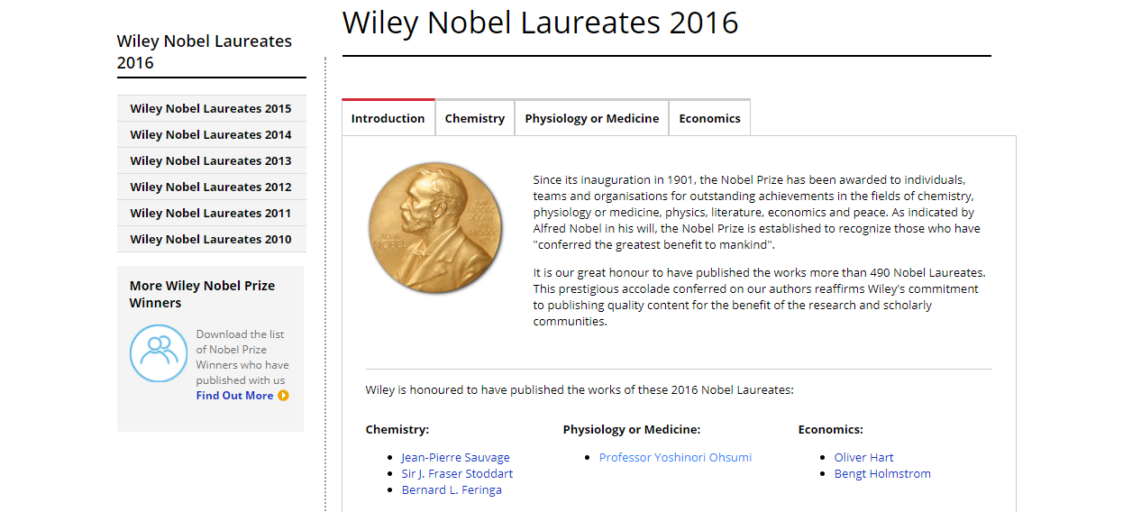
自1901年起，为500+位诺贝尔奖得主出版著作
*资料来源：http://www.wiley.com/WileyCDA/Section/id-323991.html

Slide 5
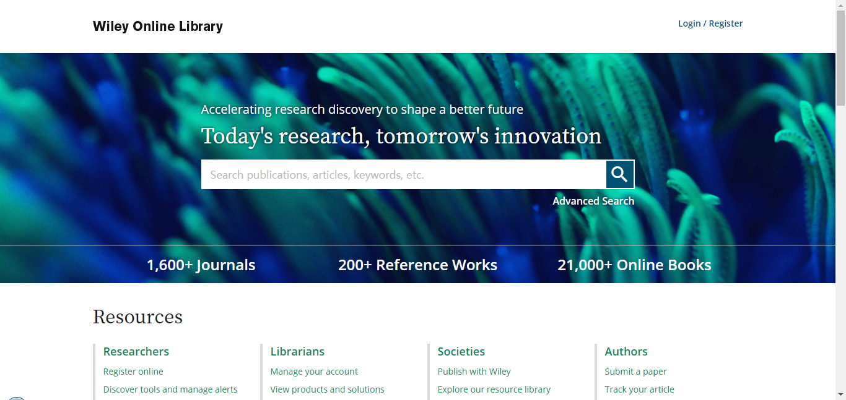
https://onlinelibrary.wiley.com/

Slide 6

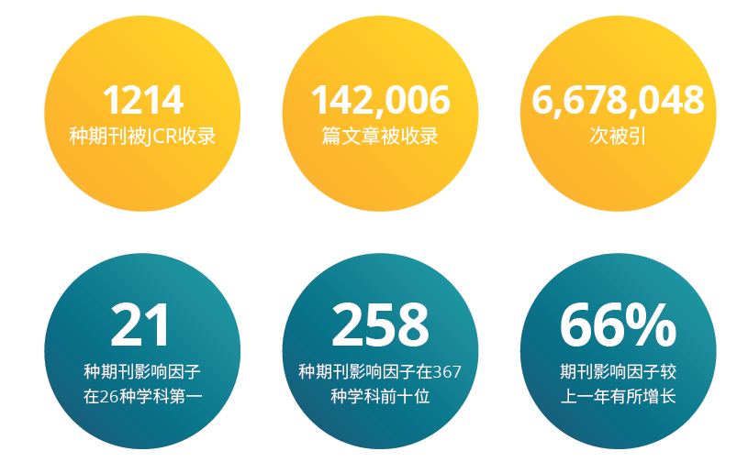
Wiley在2017《期刊引证报告》(JCR)中

Slide 7
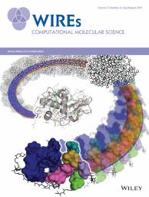
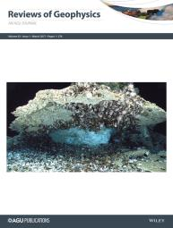

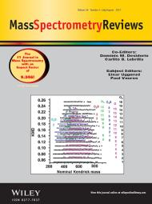

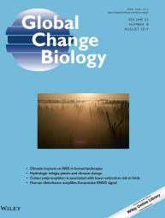


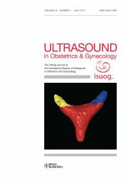
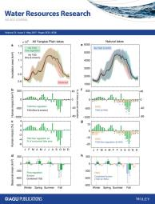
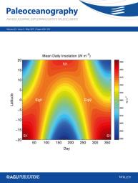
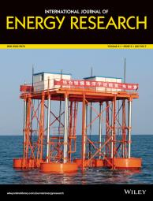
815种期刊*
260+家学协会合作伙伴
科学技术类期刊
IF
14.016
IF
12.34
IF
9.787
IF
9.373
IF
9.013
IF
8.502
WILEY INTERDISCIPLINARY
REVIEWS-COMPUTATIONAL
MOLECULAR SCIENCE
《Wiley跨学科评论：计算分子科学》
2017 JCR排名：1/57 数学与计算生物学
REVIEWS OF GEOPHYSICS
《地球物理学评论》
2017 JCR排名：1/84 地球化学与地球物理
LAND DEGRADATION
& DEVELOPMENT
《土质退化与开发》
2017 JCR排名：1/34 土壤科学
MASS SPECTROMETRY REVIEWS
《质谱学评论》
2017 JCR排名：1/41 光谱学
FISH AND FISHERIES
《鱼类与渔业》
2017 JCR排名：1/50 渔业
GLOBAL CHANGE BIOLOGY
《生物学全球变化》
2017 JCR排名：
1/53 生物多样性保护科学
IF
5.786
IF
5.75
IF
4.71
IF
4.397
IF
3.254
IF
2.598
COMPUTER-AIDED CIVIL AND
INFRASTRUCTURE ENGINEERING
《计算机辅助土木和基础结构工程》
2017 JCR排名：1/61 建筑与建筑技术；
1/34 交通科技
WILDLIFE MONOGRAPHS
《野生动物专著》
2017 JCR排名：1/162 动物学
ULTRASOUND IN OBSTETRICS
& GYNECOLOGY
《超声波在产科学和妇科学中的应用》
2017 JCR排名：1/31 声学
WATER RESOURCES RESEARCH
《水资源研究》
2017 JCR排名：1/20 湖沼学
PALEOCEANOGRAPHY
《古海洋学》
2017 JCR排名：1/53 古生物学
INTERNATIONAL JOURNAL
OF ENERGY RESEARCH
《国际能源研究杂志》
2017 JCR排名：1/33 核科学与技术
*本数据仅供参考，期刊数量以Wiley 客户经理提供最终方案为准。数据来源：http://olabout.wiley.com/WileyCDA/Section/id-406089.html

Slide 8
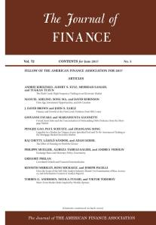
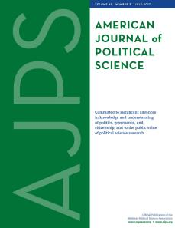
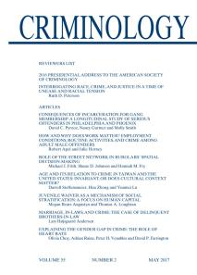
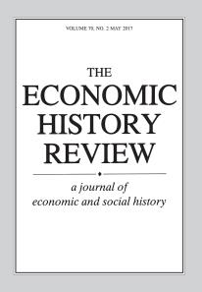
人文社科类期刊
574种期刊*
280+家学协会合作伙伴
IF
6.043
IF
5.044
IF
5.019
IF
1.233
JOURNAL OF FINANCE
《金融杂志》
2017 JCR排名：1/96 商业，金融
AMERICAN JOURNAL
OF POLITICAL SCIENCE
《美国政治科学杂志》
2017 JCR排名：1/165 政治学
CRIMINOLOGY
《犯罪学》
2017 JCR排名：1/58 犯罪与刑罚学
ECONOMIC HISTORY REVIEW
《经济史评论》
2017 JCR排名：1/87 历史学；
1/35 社会科学史
*本数据仅供参考，期刊数量以Wiley 客户经理提供最终方案为准。数据来源：http://olabout.wiley.com/WileyCDA/Section/id-406089.html

Slide 9
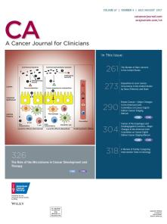
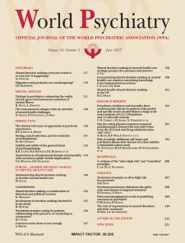
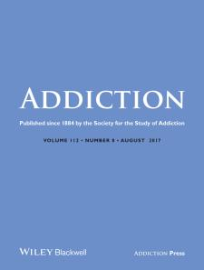
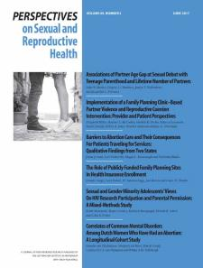
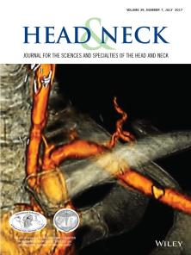
医学护理类期刊
408种期刊*
195+家学协会合作伙伴
IF
187.04
IF
26.561
IF
5.789
IF
3.571
IF
3.376
CA-A CANCER JOURNAL
FOR CLINICIANS
《CA-临床医师专属癌症期刊》
2017 JCR排名：1/217 肿瘤学
WORLD PSYCHIATRY
《世界精神病学》
2017 JCR排名：1/142 精神病学；
1/139 精神病学（社会科学）
ADDICTION
《成瘾》
2017 JCR排名：1/18 药物滥用；
1/34 药物滥用（社会科学）
PERSPECTIVES ON SEXUAL
AND REPRODUCTIVE HEALTH
《性与生殖健康展望》
2017 JCR排名：1/26 人口学；
1/43 家庭研究
HEAD AND NECK-JOURNAL FOR
THE SCIENCES AND SPECIALTIES
OF THE HEAD AND NECK
《头与颈》
2017 JCR排名：1/42 耳鼻喉科学
*本数据仅供参考，期刊数量以Wiley 客户经理提供最终方案为准。数据来源：http://olabout.wiley.com/WileyCDA/Section/id-406089.html

Slide 10
Wiley/ Wiley Online Library简介
高品质资源获取
国际期刊科技论文写作与投稿

Slide 11
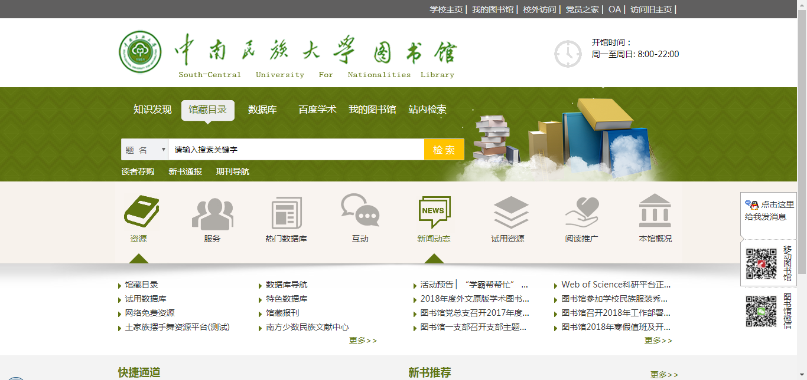

Slide 12
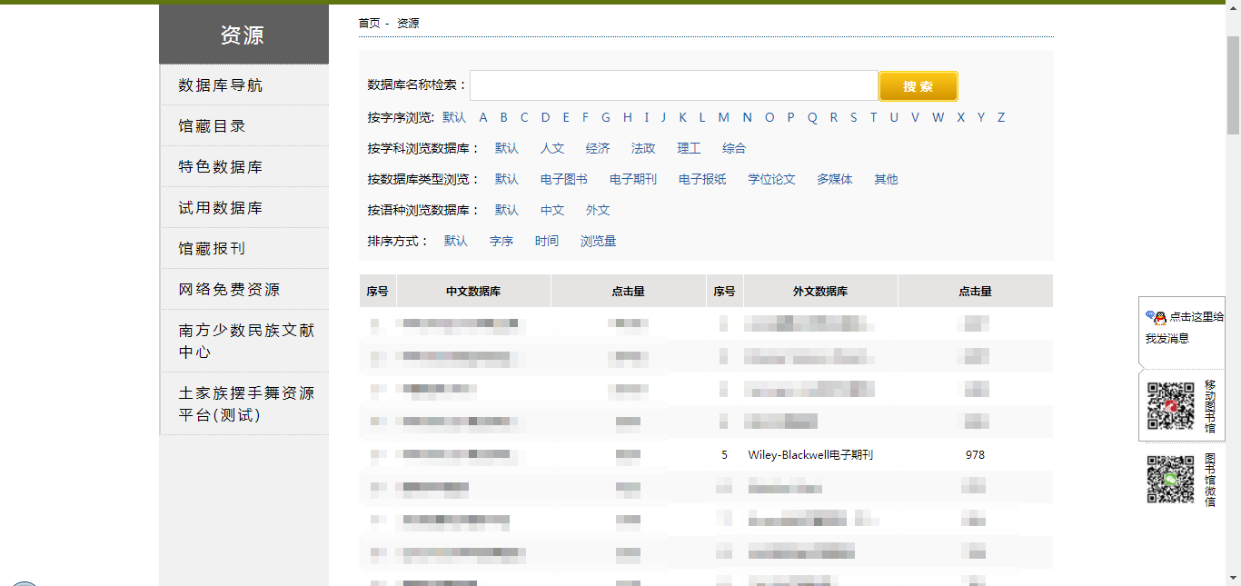

Slide 13
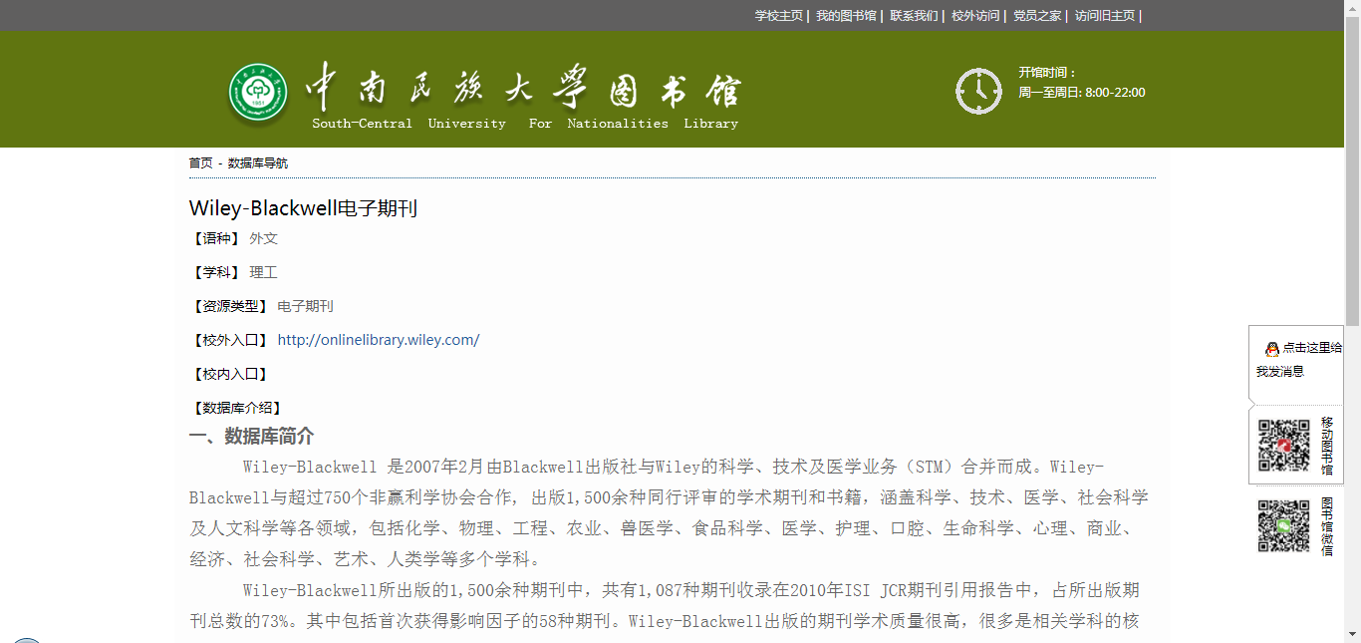

Slide 14

http://onlinelibrary.wiley.com/

Slide 15
查看所有期刊
查看所有期刊

Slide 16
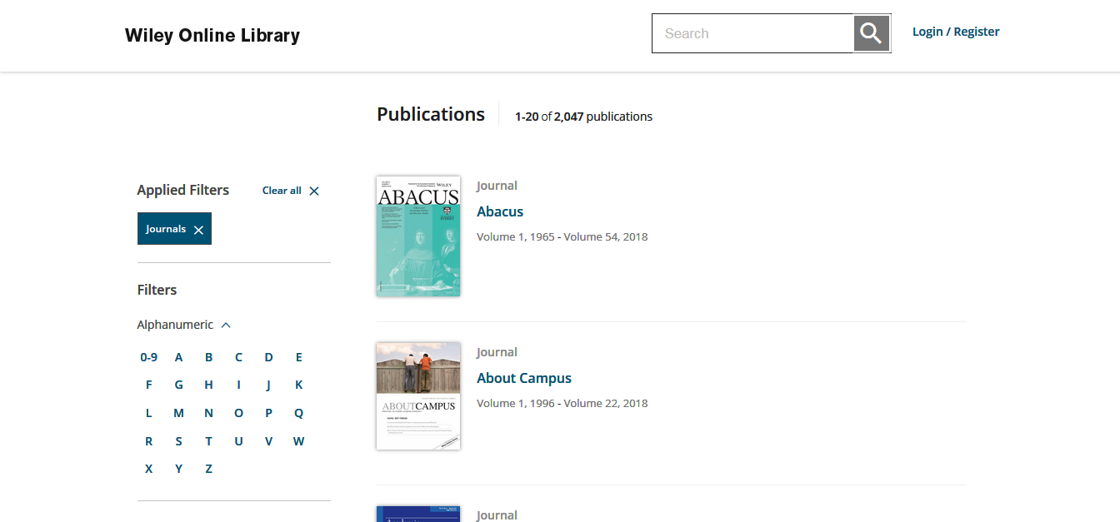
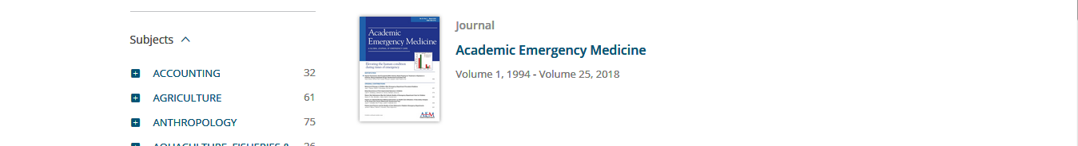

Slide 17
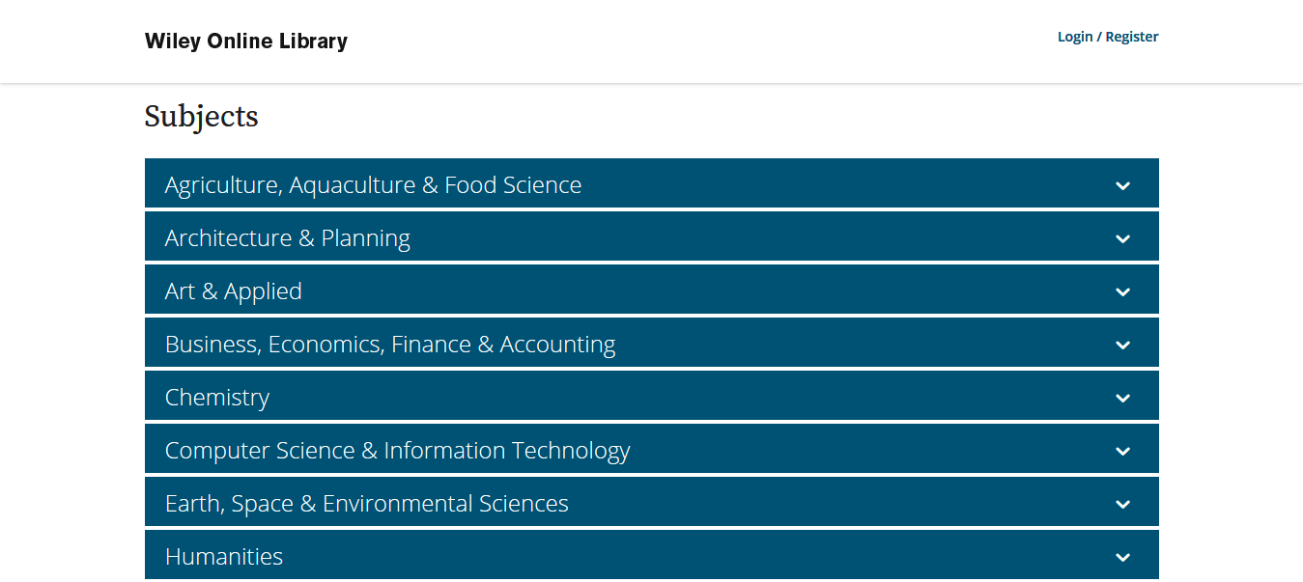
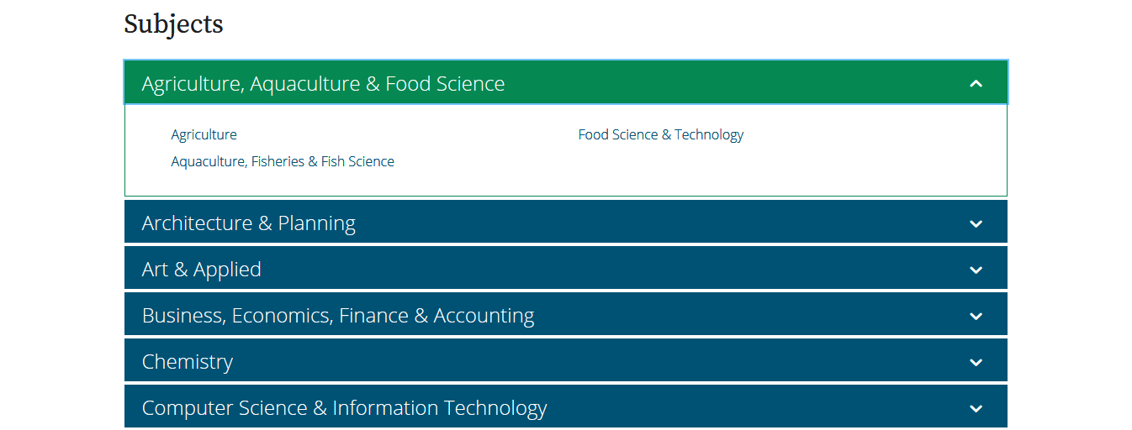
按学科浏览

Slide 18
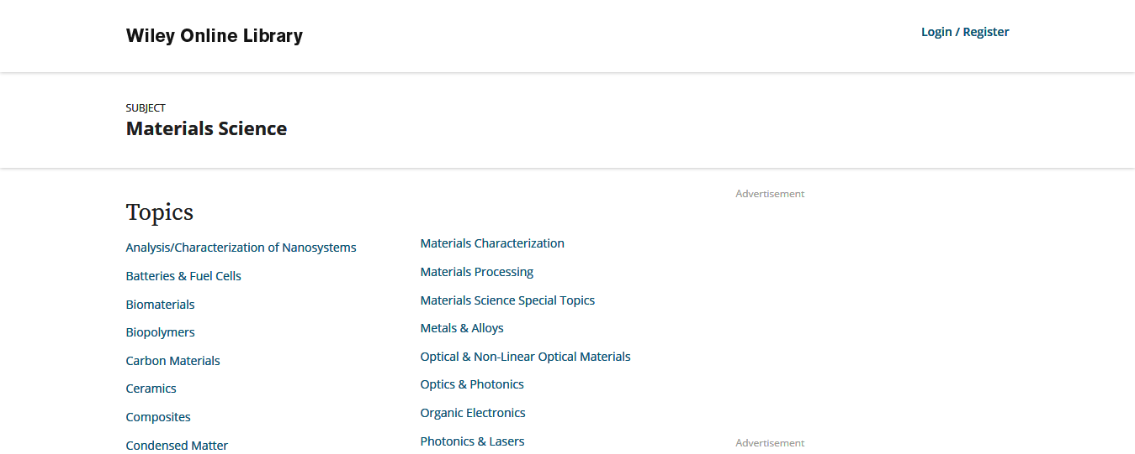
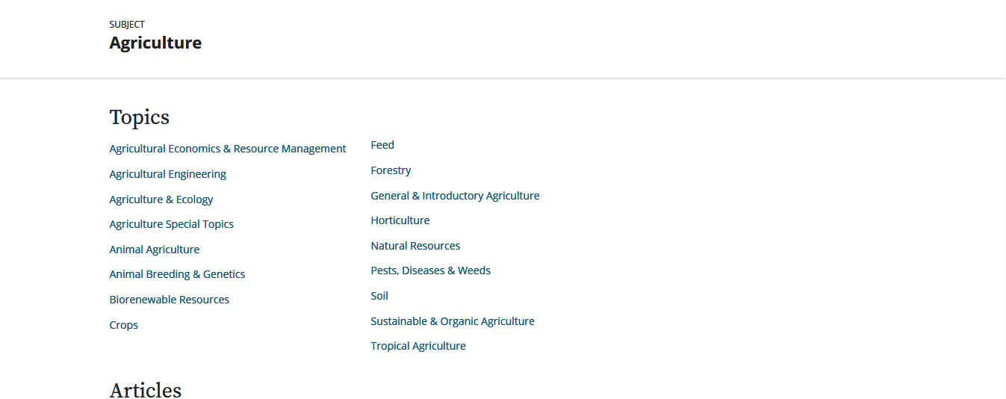
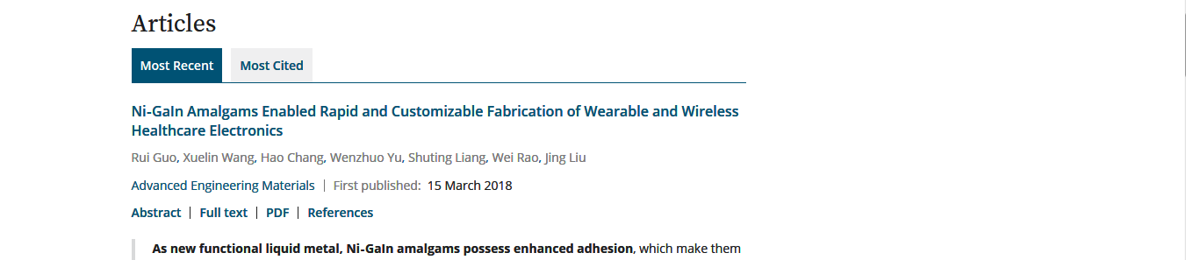
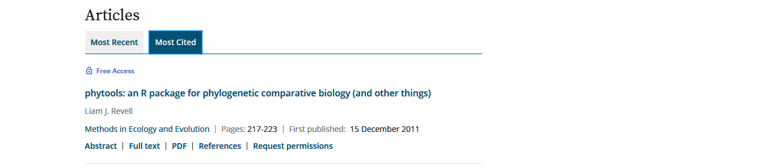
按照学科进行浏览
期刊与图书展示
查看该学科下所有出版物
专题

Slide 19
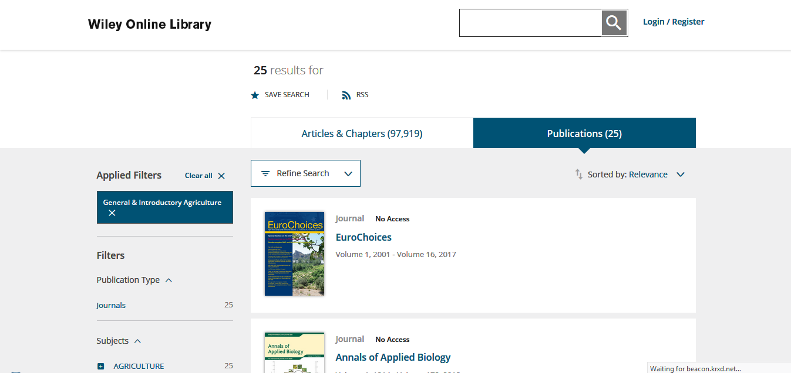
可以按照学科查看出版物

Slide 20
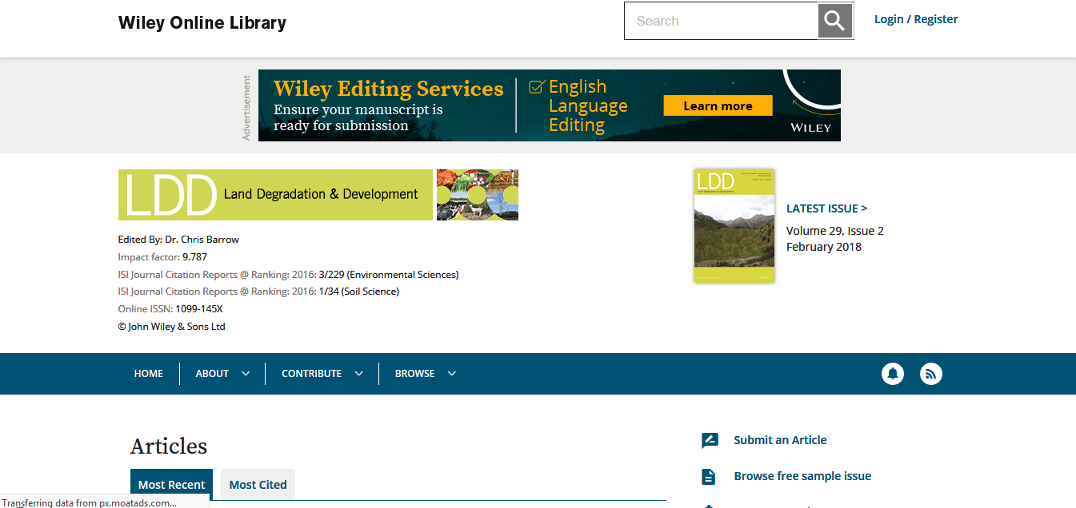
Wiley期刊主页（Journal Home）
可以在本刊内进行检索
期刊信息
查看卷次与期次
功能栏
投稿

Slide 21
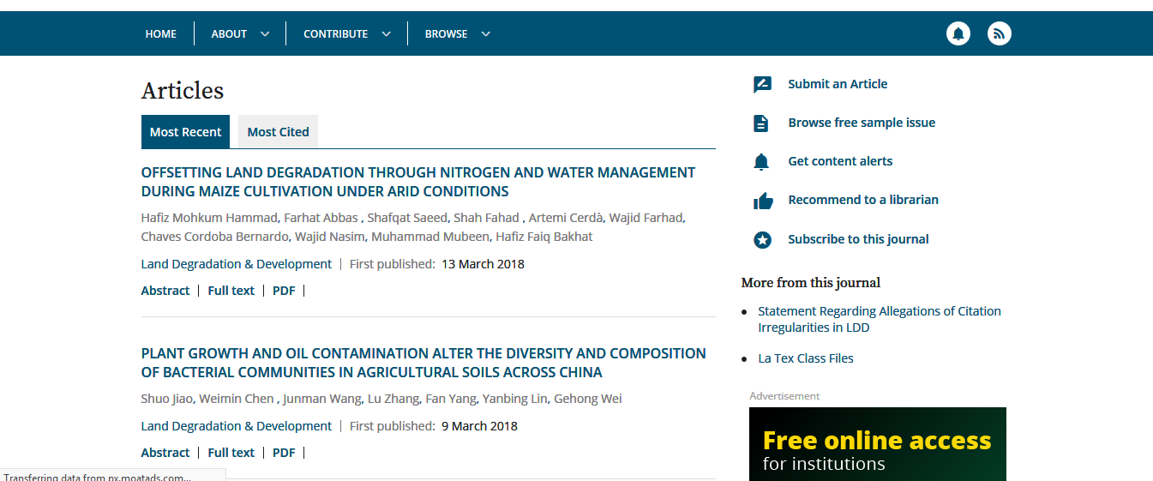
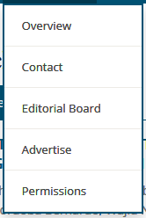
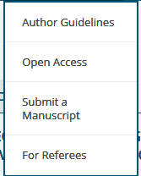
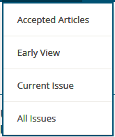
Wiley期刊主页（Journal Home）
订阅与提醒

Slide 22
通过小锁图标区分可访问的内容
您的机构已经订购的内容
开放获取（Open Access）内容
所有用户均可免费访问的内容
Full Access
Open Access
Free Access

Slide 23
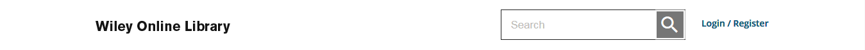

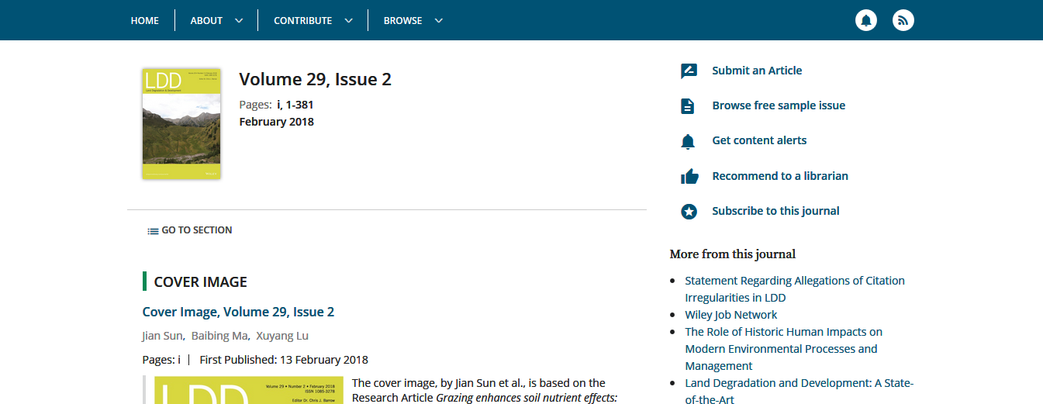
Wiley期刊：期次界面（Issue）
跳转功能
点击文章题目或下方链接进入文章界面

Slide 24
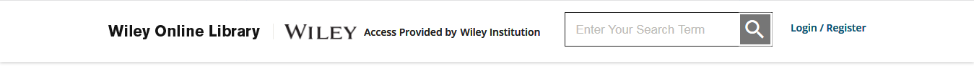
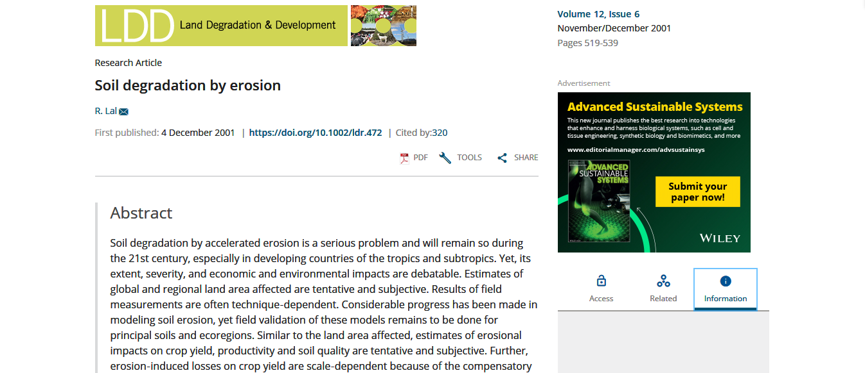
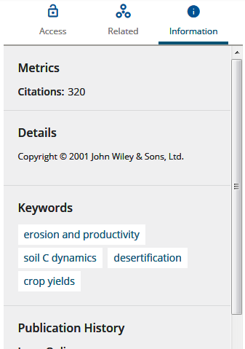

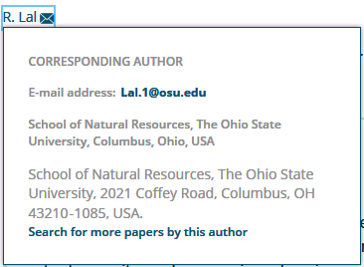
Wiley期刊：文章界面（Article）- HTML
查看相关文献及信息
点击查看该作者的信息与其发表的其他内容

Slide 25
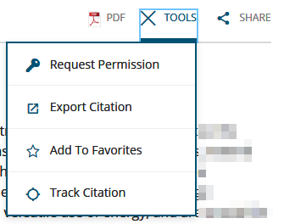
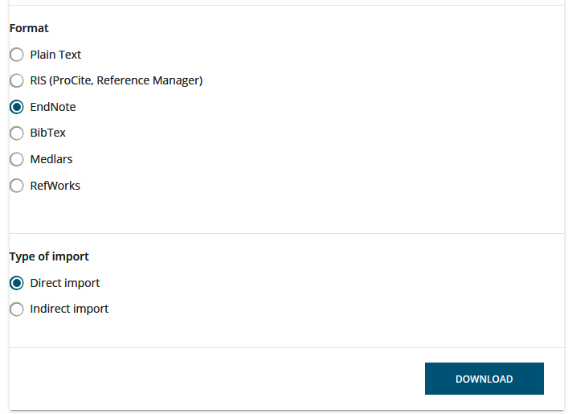
Wiley期刊：文章界面（Article）- HTML
获得许可
导出引用

Slide 26
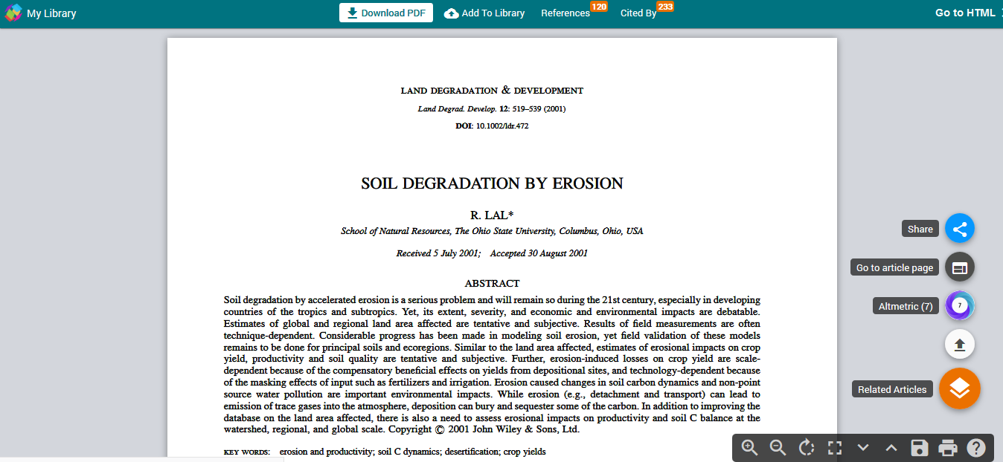
Wiley期刊：文章界面（Article）- PDF
下载文章到本地
其他实用功能

Slide 27
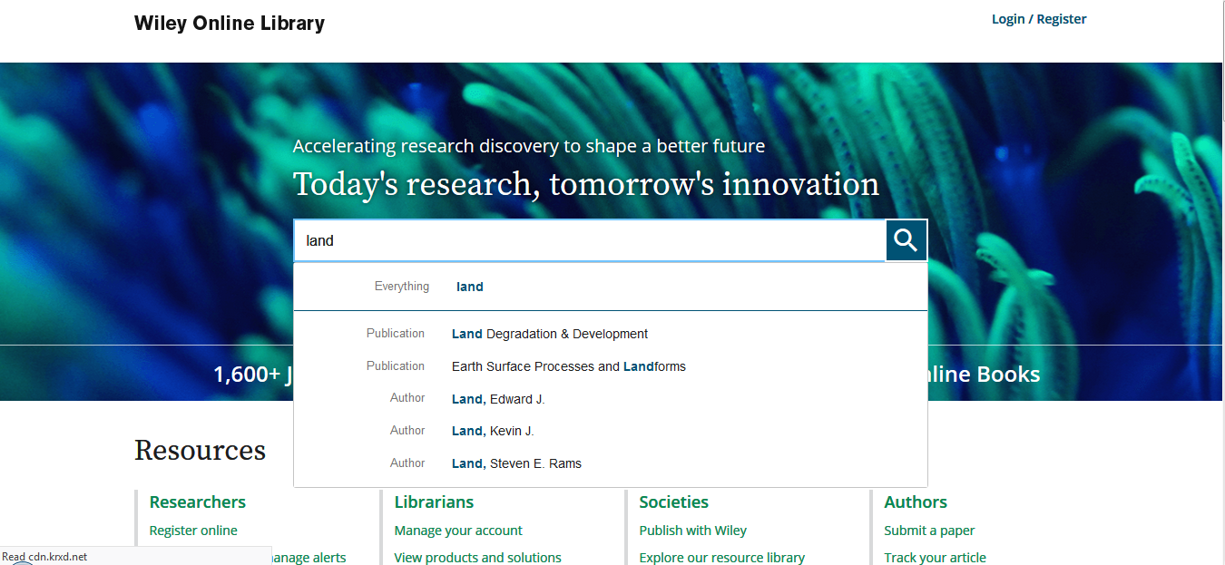
更加强大的检索功能帮助您找到所需资源

Slide 28
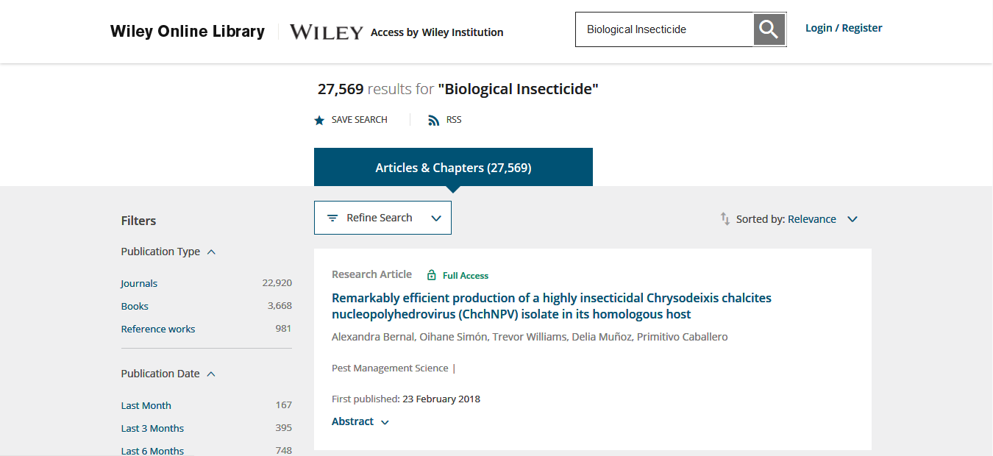
按照不同条件筛选检索结果
检索数量
保存检索条件与订阅
优化检索条件
可以按照相关性，出版物或出版日期进行排列
按照条件对检索结果进行筛选

Slide 29
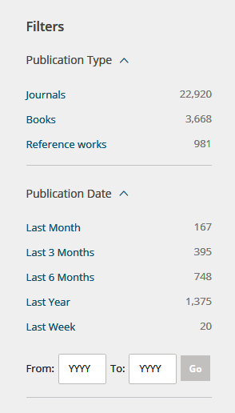
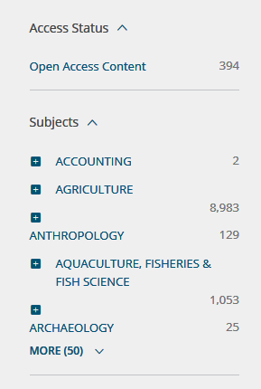

筛选条件

Slide 30



高级检索
引文检索
检索技巧
指定期刊

Slide 31

国际论文写作与发表

Slide 32

Wiley国际期刊出版流程
作者提交稿件
拒绝发表
编辑对文章进行评估
文章
送审
作者提交修改后的稿件
文章需要进一步评审？
文章需要修改
编辑评估审稿意见
文章被接收
拒绝发表

Slide 33


编辑关注的重点
题目(Title)
关键词 (Key Words)
摘要(Abstract)
投稿信（Cover Letter）
图表（Figures）
参考文献（References）
…………

Slide 34
优秀的题目
文章的第一印象
好的题目能够说服编辑/审稿人并且吸引读者引用
通常不超过15个单词
能够传递主要的研究成果或结论
避免如下题目（Studies on….，Characterization of…..，Optimization of….， Investigations on….）
不要使用“new” 或者 “novel”

Slide 35

请对我的培训进行评价，获取本次培训课件下载地址

Slide 36

Thank you!
付振平
Wiley产品与解决方案顾问 zfu@wiley.com

Slide 37


约翰威立商务服务（北京）有限公司
地址：北京市朝阳区太阳宫中路 12A 号太阳宫大厦 8 层 805-808 室，100028
电话：010 8418 7800 传真：010 8418 7810
约翰威立商务服务（北京）有限公司上海分公司
地址：上海市浦东新区商城路506号新梅联合广场二期15楼B单元，200120
电话：021 8036 1200 传真：021 6160 1661
如需更多详情，请访问 www.wileyonlinelibrary.com
或发送邮件至：china_marketing@wiley.com
欢迎扫描左侧二维码，关注Wiley官方微信！

